Slide 1
Khóa đào tạo Lập trình Web sử dụng PHP Kết nối CSDL

Slide 2
Kết nối tới cơ sở dữ liệu
Create
Update
Retrieve
Delete

Slide 3
Driver kết nối CSDL
Lựa chọn giữa PDO hoặc MySQLi
PDO | MySQLi
Có thể dễ dàng chuyển sang 12 loại CSDL khác mà không cần thay đổi nhiều Là hướng đối tượng | Chỉ phục vụ kết nối tới MySQL Là hướng đối tượng nhưng có hỗ trợ hướng thủ tục

Slide 4
Các bước thực hiện
Kết nối tới CSDL, trả về biến $conn
Lấy kết quả $conn->query($sql) trả về
Viết câu SQL truy vấn và sử dụng biến $conn để truy vấn

Slide 5
Bước 1 – Kết nối tới CSDL (Thủ tục)
<?php
// Khai báo tham số kết nối
$servername = "localhost“;
$username = ”root“;
$password = ”“; //password mặc định.
$database = “your_db”;
// Tạo kết nối
$conn = new mysqli($servername, $username, $password, $database);
// Kiểm tra kết nối có hoạt động không
if ($conn->connect_error) {
die("Connection failed: " . $conn->connect_error);
else {
echo "Connected successfully“;
}
?>

Slide 6
Bước 1 – Kêt nối tới CSDL (OOP)
<?php
// Kết nối MySQLi Object oriented
$servername = "localhost";
$username = ”root";
$password = "";
$database = “your_db”;
// Tạo kết nối
$conn = new mysqli($servername, $username, $password, $database);
// Kiểm tra kết nối có hoạt động không
if ($conn->connect_error) {
die("Connection failed: " . $conn->connect_error);
}
echo "Connected successfully";
?>

Slide 7
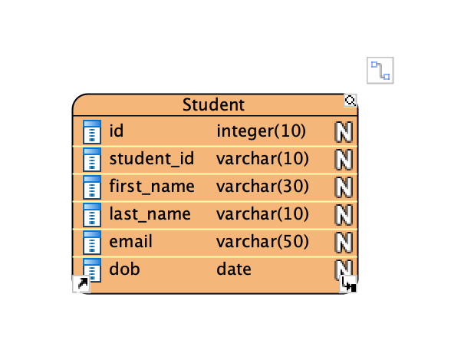
Xây dung model cần sử dụng

Slide 8
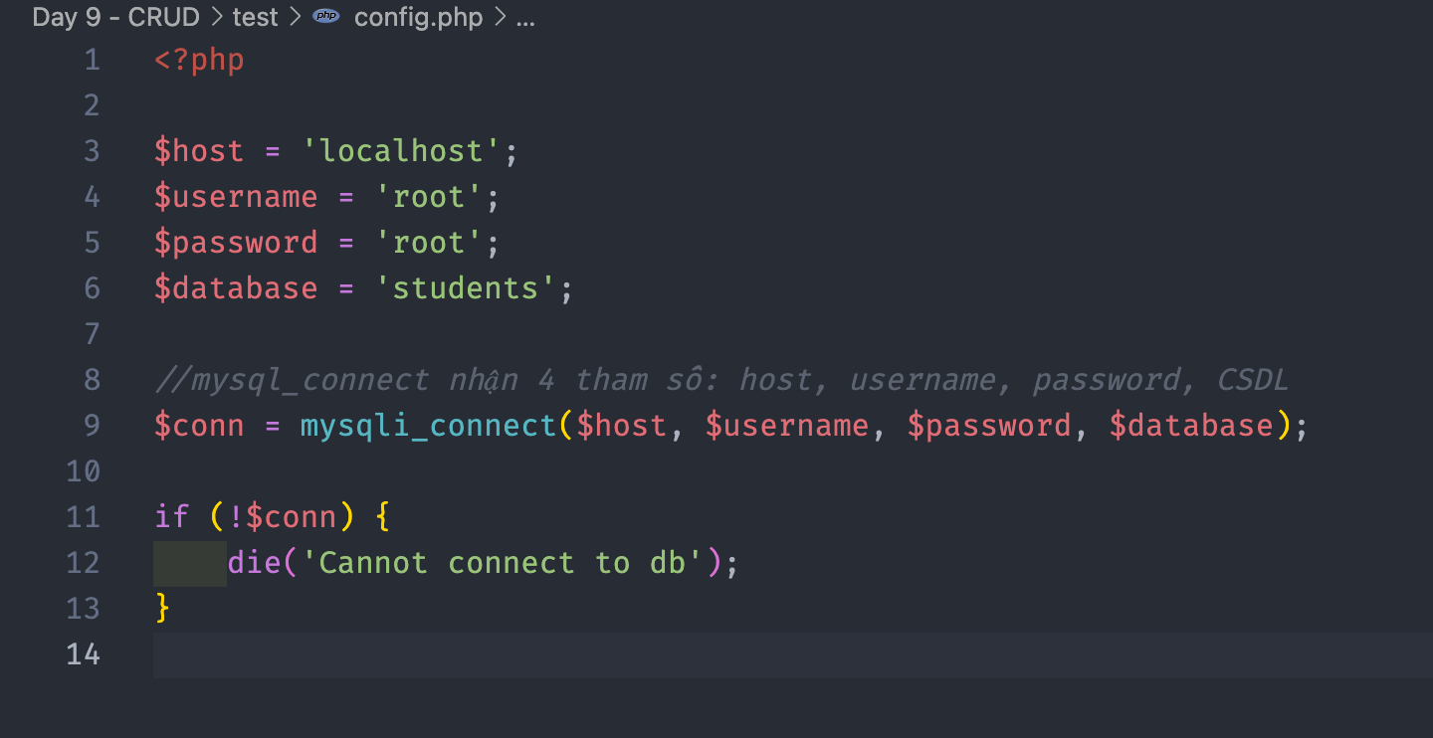
Tạo kết nối tới CSDL
Config.php

Slide 9
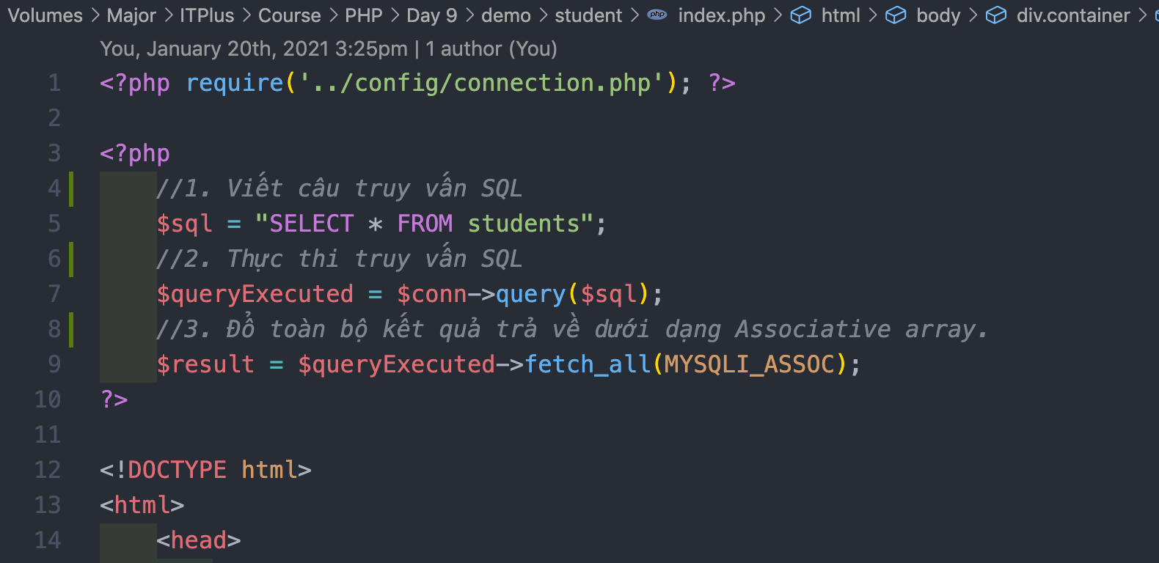
Xem danh sách students

Slide 10
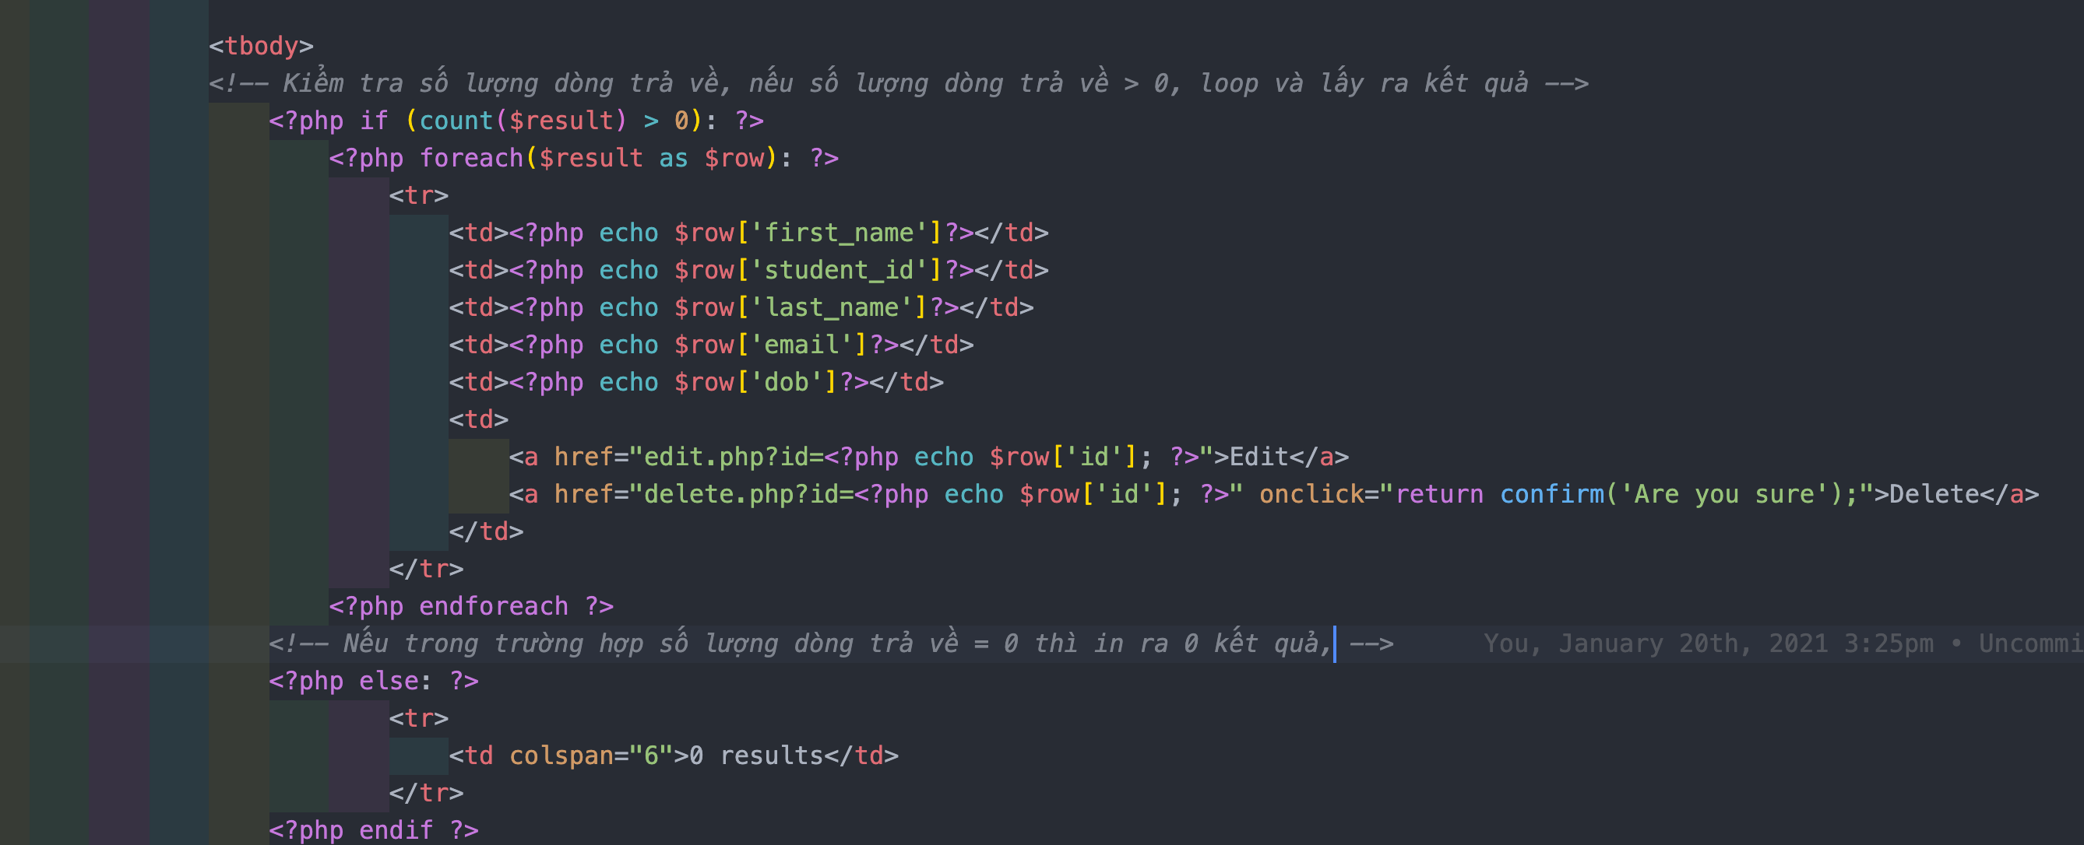
Xem danh sách students (2)

Slide 11
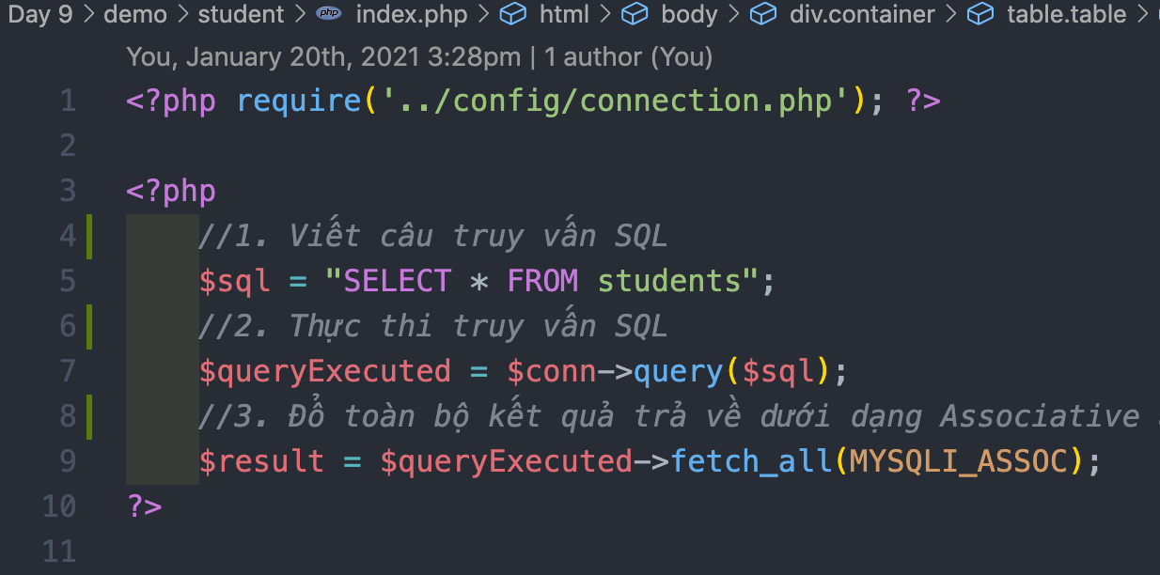
Biến $conn ở đâu
$conn nằm trong phần include() ở đầu file
require ‘../config/connection.php’ ⬅ $conn ở đây

Slide 12
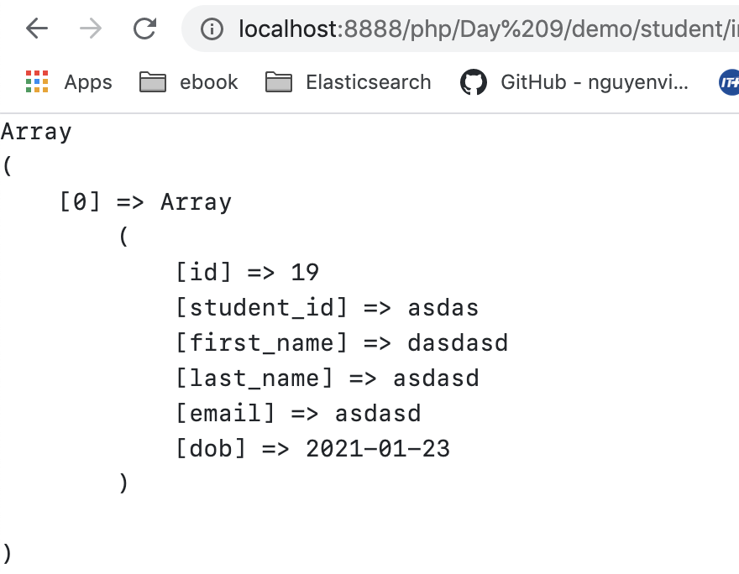
Fetch_all(FETCH_ASSOC)
Trả kết quả về theo dạng associative array. Ví dụ

Slide 13
Các bước Edit
Sửa bao gồm 2 công đoạn
Lấy thông tin trong cơ sở dữ lieu để điền vào form
Cập nhật thông tin từ form đổ vào CSDL

Slide 14
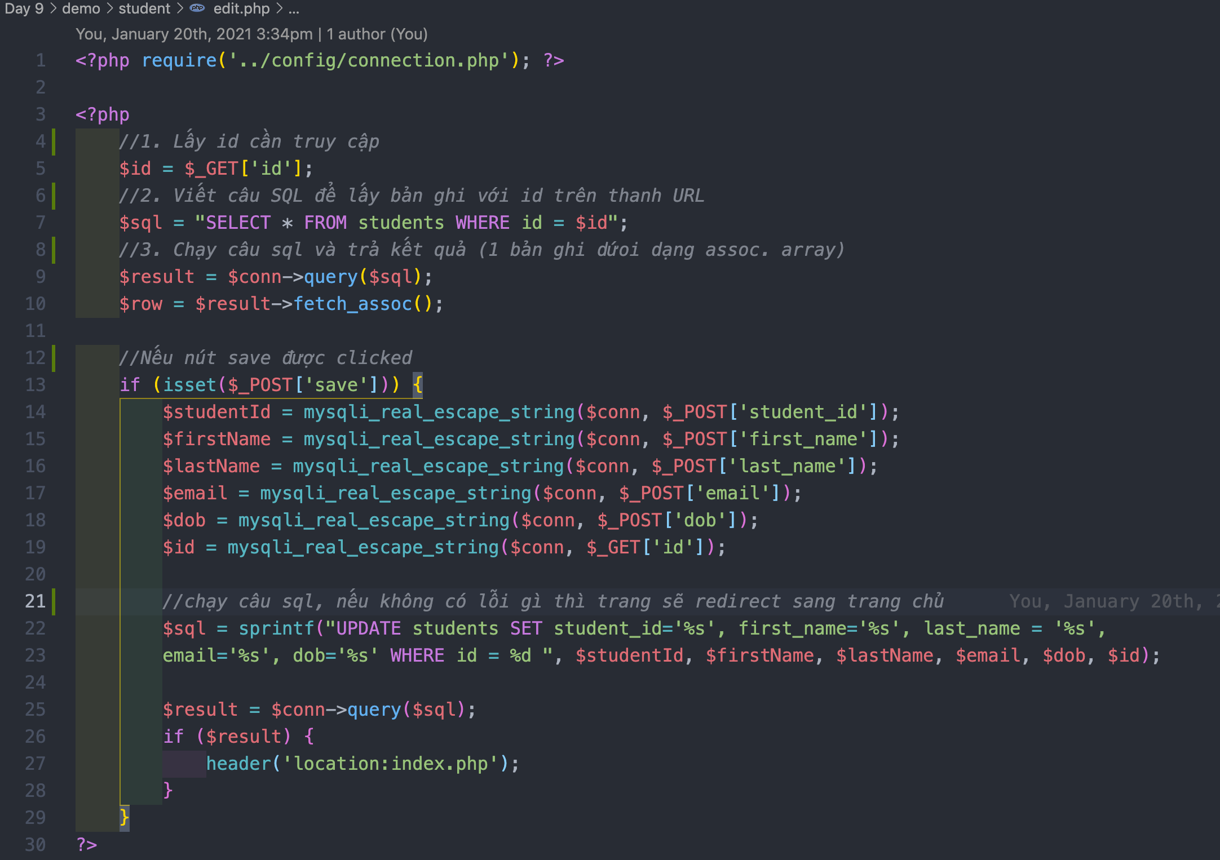
Sửa
Notes:
Mysql_real_escape_string: https://stackoverflow.com/questions/6327679/what-does-mysql-real-escape-string-really-do

Slide 15
Các bước Create
Create bao gồm công đoạn
Load form trắng với các trường trong đó để tiến hành them mới bản ghi

Slide 16
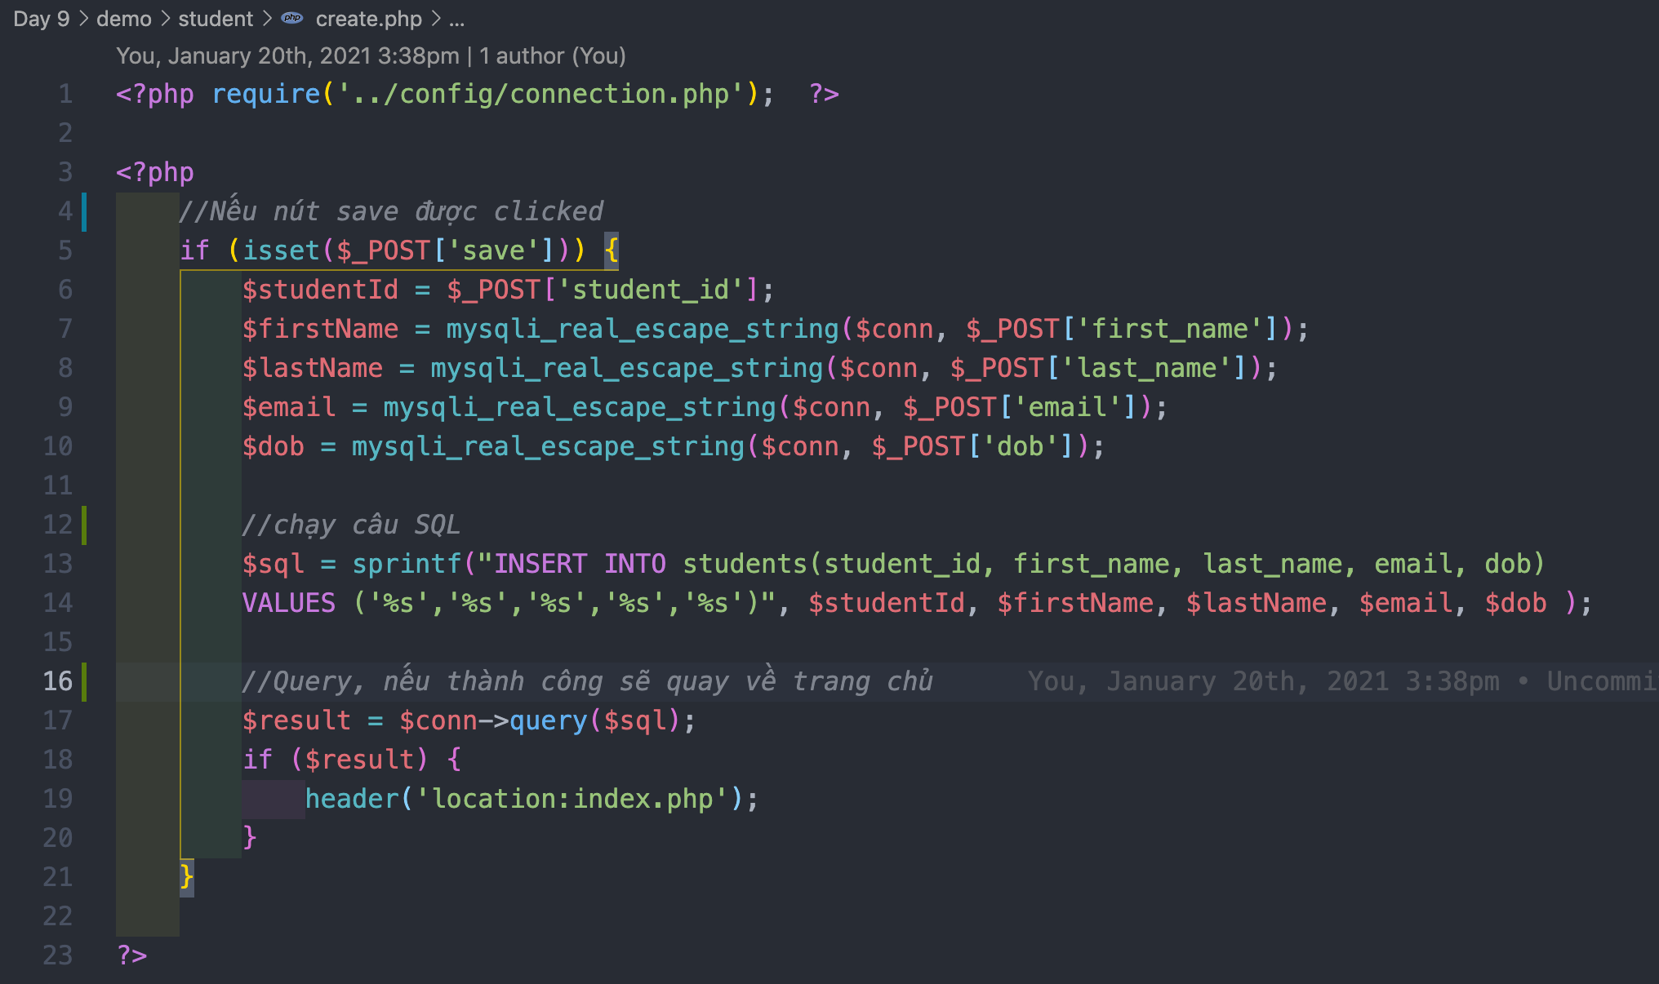
Thêm mới

Slide 17
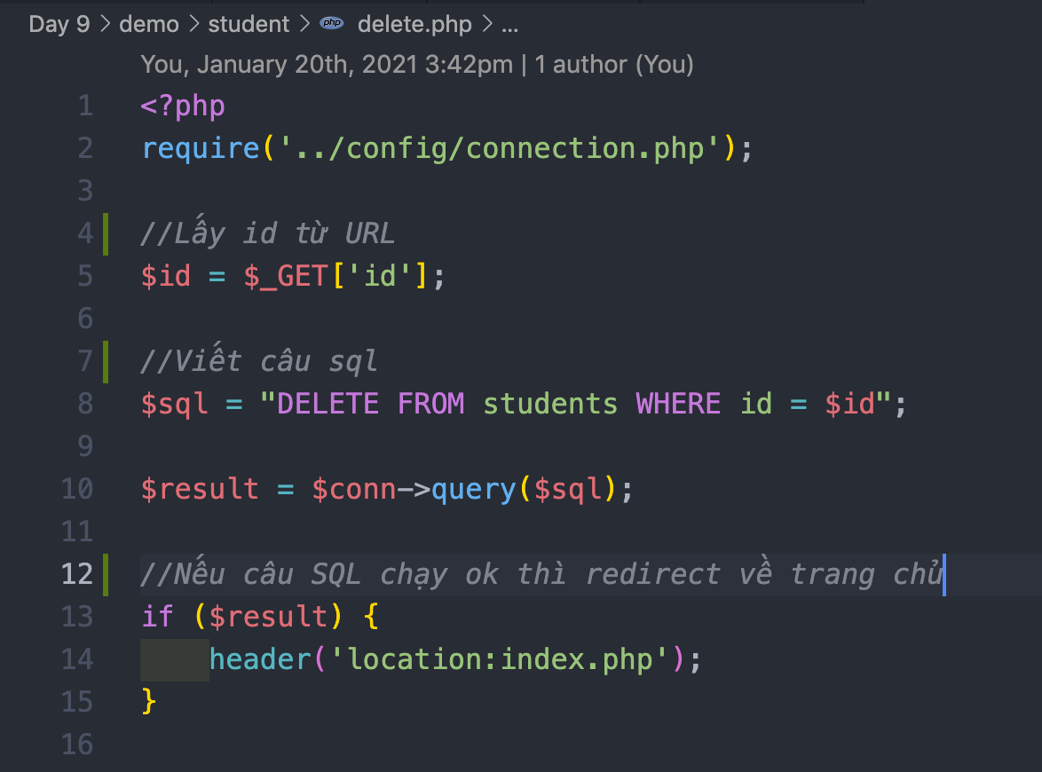
Xoá
Url xoá có dạng: localhost/students/delete.php?id=3

